Slide 1

Rychlé datové přenosy na platformě COMBO
(Szedata v. 2)
  Jiří Slabý
  Fakulta informatiky
  Masarykova univerzita

Slide 2
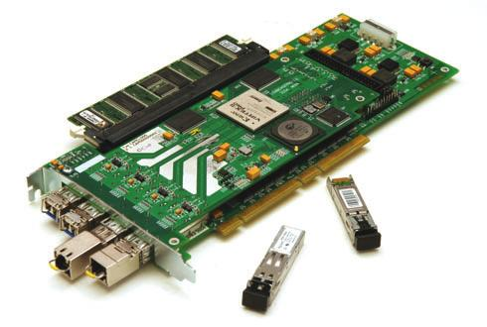
Úvod
CESNET, MU a VUT podporují Liberouter
  Rychlé IPv4 a IPv6 směrovače
  COMBO6 karty
Několik Liberouter projektů
  Szedata2
    Diplomová práce
    Rychlé přenosy síť ↔ aplikace
    OS Linux
Zdroj: www.liberouter.org

Slide 3
Motivace Szedata2
Množství dat na síti
Úzká místa v TCP/IP vrstvě
  Kopírování dat
  Velká účast procesoru
Problém: efektivní přenos dat
Proč verze 2?
  Pomalé přenosy ve verzi 1
  Nová platforma – nový koncept a design
    Přetvoření struktur a předávání dat
    Nekompatibilita – jiný ovladač

Slide 4
Požadavky/cíle
Rychlost
Malá zátěž
Kruhový buffer
  Známý pro HW
DMA přenosy
Mapování paměti
  Zdarma díky virtuální paměti
Vícenásobné přístupy

Slide 5
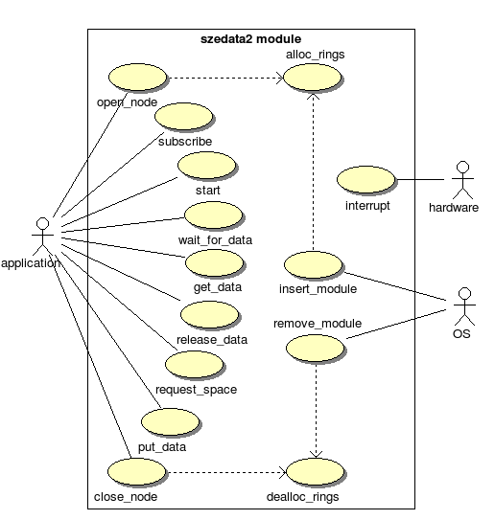
Návrh – UML

Slide 6
Jaderná část kódu
Vývoj pro OS Linux
Programování jádra je specifické
  Žádné výhody uživatelského prostoru
    Např. chybí implicitní dělení 64-bitových hodnot pro 32-bit
  Nestabilní rozhraní
    Podpora všech jader řady 2.6
  Bezpečnost!
    Jediná špatná kontrola může způsobit pohromu
UML specifikace jako základ

Slide 7
Libsze2
Knihovna pro Szedata2
Vznik při implementaci jaderné části
Stará se o zpracovávání a inicializaci
  Abstrakce – 2 úrovně
    Nízká – funkce převzaté z use case
    Vysoká – vyšší struktury (paket)
Jednoduše zaměnitelná
  Dynamická knihovna

Slide 8
Poznámky k implementaci
Inkrementální vývoj
  Vývoj řízený testy, unit testing, kontrola statickými analyzátory, zátěžové testy
Dokumentace
  UML specifikace
  Komentáře funkcí
    Kernel-doc – jaderná část
    Doxygen – knihovna
  Práce
    Vysvětluje některé volby

Slide 9
Výsledky
Přínos
  Metoda vývoje
  Forma předávání dat
  Urychlení
Ověření/testy
  Chyba firmware

